Slide 1

Машинное обучение для оптимизации энергозатрат производственного процесса
Специализация «Data Scientist»
Александр Иванов
Senior Software Engineer

Slide 2

Александр Иванов
Senior Software Engineer at Wizata
О спикере
Разработка програмного обеспечения
Опыт 7+ лет
Azure, AWS clouds, IoT SOA, Microservices
C#, .Net, Python, JS, etc
Аккаунты в соцсетях:
linkedin.com/in/alexdotnet
t.me/AlexDotNet

Slide 3
План проекта
1
Что такое Industry 4.0
2
Анализ исходных данных
3
Обучение и сравнение алгоритмов
4
Анализ полученных результатов
5
Выводы и заключение
6
Список источников

Slide 4
Industry 4.0
Что и зачем?
1

Slide 5
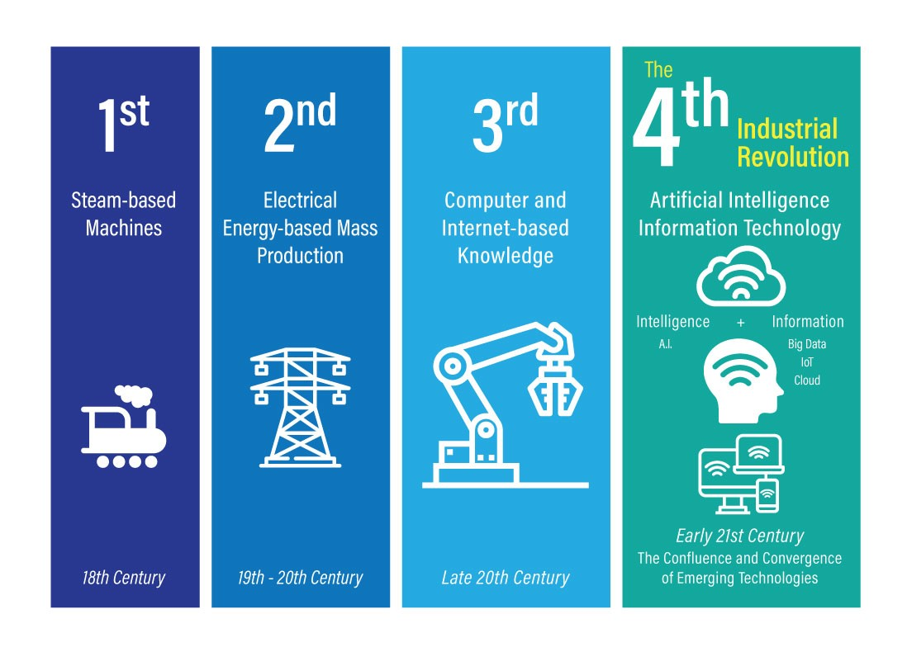

Slide 6
Анализ исходных данных
Exploratory Data Analysis (EDA)
2

Slide 7
Признаки:
Контекстные:
selenium
carbon
manganese
silicium
dinitrogen
Управляющие:
temperature_zone1
temperature_zone2
temperature_zone3
temperature_zone4
temperature_zone5
temperature_zone6
oxygen_zone123
oxygen_zone456
hydrogen_zone123
hydrogen_zone456

Slide 8
Target
Бинарная классификация:
0 – неэффективное, высокое энергопотребление
1 – эффективное, низкое энергопотребление

Slide 9
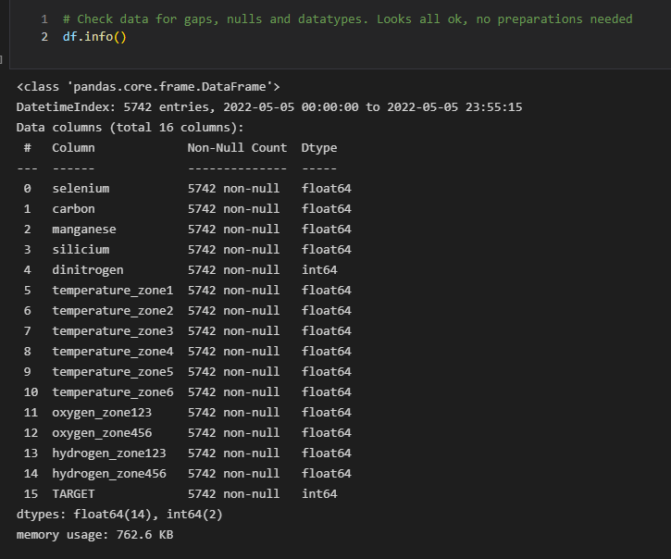
Dataset info
Outliers – ok
NaN values – ok
DataTypes – ok
Sorted - ok

Slide 10
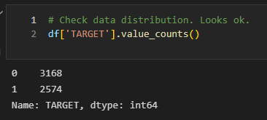
O vs 1 data distribution
Дасет примерно равномерно распределён

Slide 11
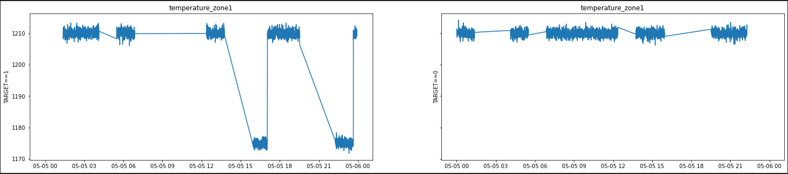
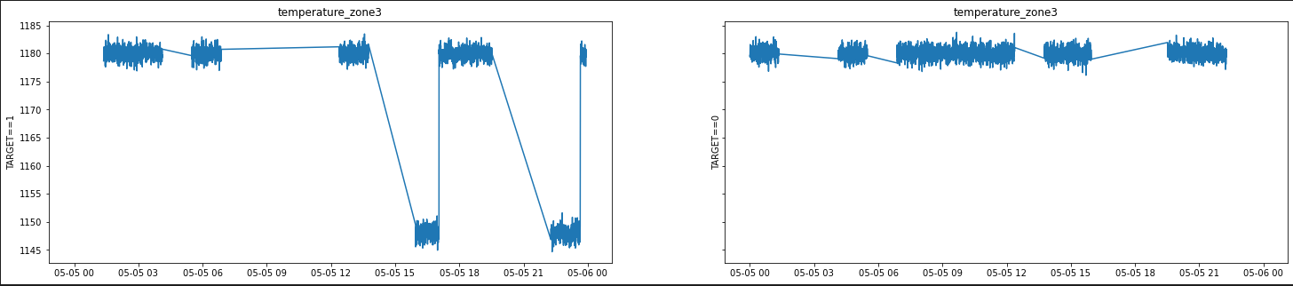
Зависимость зон от таргета: 1 в 1

Slide 12
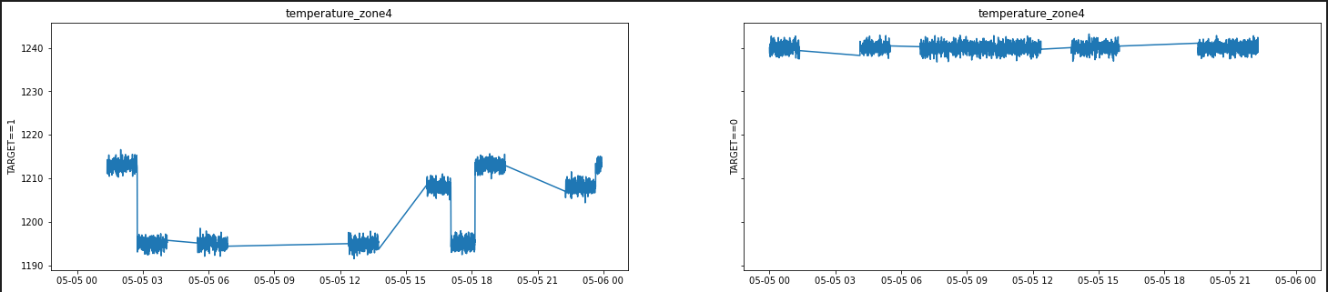
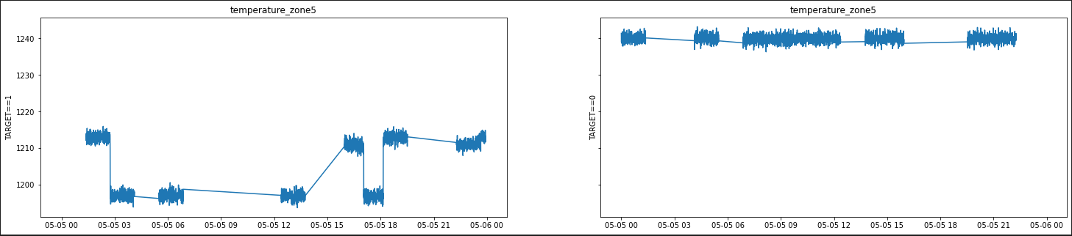
Зависимость зон от таргета: 1 в 1

Slide 13
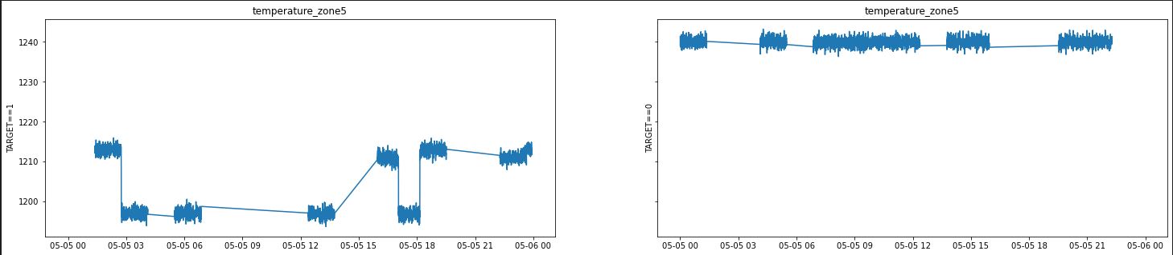
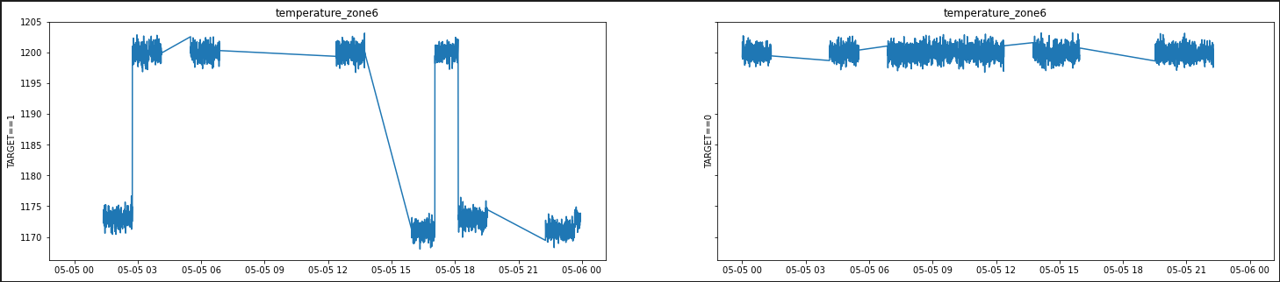
Зависимость зон от таргета: обратная

Slide 14
Обучение алгоритмов
3

Slide 15
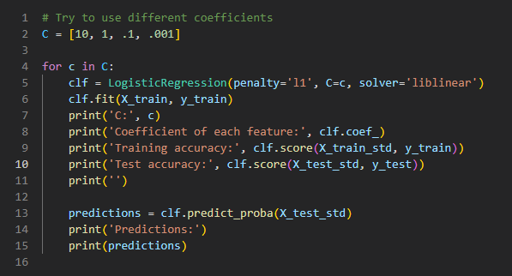
Логистическая регрессия (L1 регуляризация)
L1 отбрасывает ненужные признаки, путём установки нулевых весов не значимым признакам

Slide 16
Логистическая регрессия: Результат
Training accuracy: 0.8601642199552127
Test accuracy: 0.857225769007545
Не плохо… Но попробуем улучшить с помощью дерева решений

Slide 17
DecisionTreeClassifier
Почему дерево?
Аналогично IF...ELSE разберёт всё на правила, которые можно будет извлечь из полученных данных, в результате увидим успешную комбинацию параметров зон

Slide 18
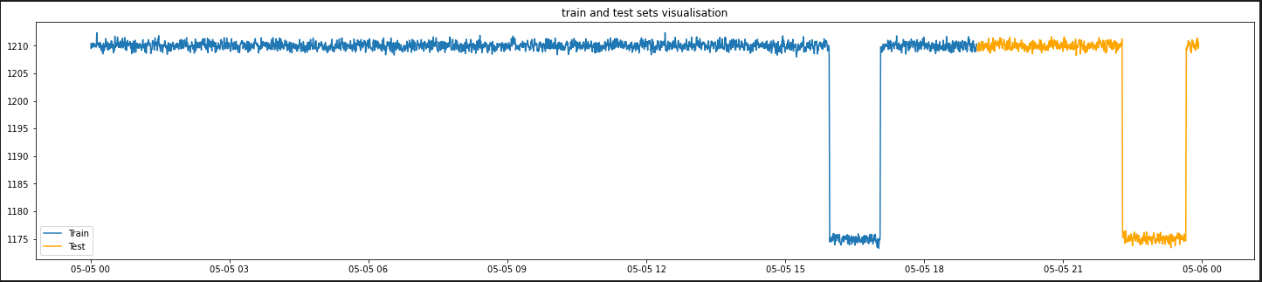
DecisionTreeClassifier
StandardScaler не нужен
Трейн и тест делим по времени (80% - train)
Среднее значение с окном 3 вместо чистых значений
Обучаем DecisionTreeClassifier на этих значениях

Slide 19
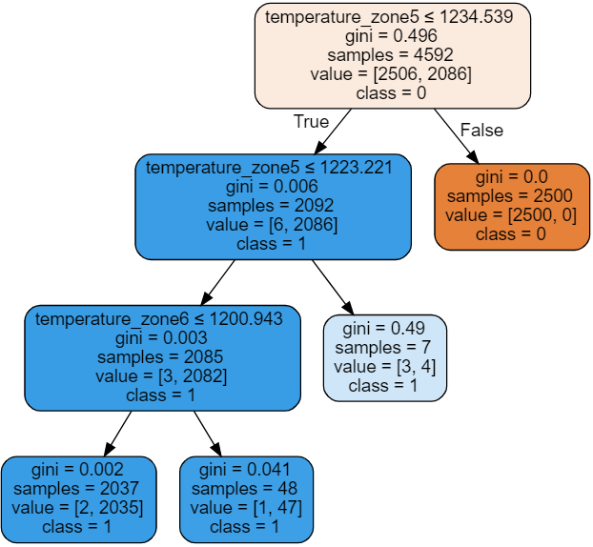
DecisionTreeClassifier plotting with Graphviz lib

Slide 20
DecisionTreeClassifier textual representation
|--- temperature_zone5 <= 1234.54
| |--- temperature_zone5 <= 1223.22
| | |--- temperature_zone6 <= 1200.94
| | | |--- class: 1
| | |--- temperature_zone6 > 1200.94
| | | |--- class: 1
| |--- temperature_zone5 > 1223.22
| | |--- class: 1
|--- temperature_zone5 > 1234.54
| |--- class: 0

Slide 21
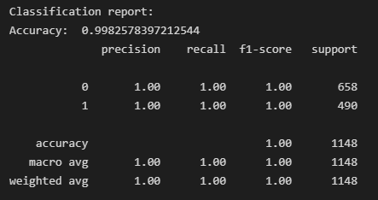
DecisionTreeClassifier classification_report

Slide 22
Анализ полученных результатов
4

Slide 23
Результат
На целевую переменную имеет влияние только 5я зона
Для эффективного использования энергозатрат необходимо:
Температура зоны 5 должна быть ниже значения 1234.54 но выше значения 1223.22

Slide 24
Выводы
5

Slide 25
В итоге
Модель DecisionTreeClassifier подходит лучше чем LogisticRegression для задач оптимизации энергопотребления
Было бы хорошо добавить метрики качества производимого продукта, т.к. нахождение оптимальных значений энергопотребления ничего нам не говорит о качестве продукта на выходе. Информация возможно уже заложена в Таргет, но мы об этом ничего не знаем.
Возможно, не хватило данных для выявления дополнительных кейсов.

Slide 26
Заключение
6

Slide 27
В ходе работы был получен ряд результатов:
Произведён анализ исходных данных
Произведено сравнение результатов модели логистической регрессии и дерева решений
Произведен отбор наиболее значимых признаков
Реализована модель машинного обучения, которая выявила определённые закономерности в данных
Получено достаточно информации которая позволит оптимизировать энергозатраты производства
Необходимо учитывать метрики качества продукции при оптимизации энергозатрат

Slide 28
Список источников
6

Slide 29
1
kontron.com: THE FUTURE IS NOW - ARTIFICIAL INTELLIGENCE FOR INDUSTRY 4.0
2
parametrix.com: The 4th Industrial Revolution: Where are we in history?
3
sap.com: Что такое «Индустрия 4.0»?
4
machinelearning.ru: Воронцов К. Лекции по логическим алгоритмам классификации.
5
machinelearningknowledge.ai: Decision Tree Classifier
6
scikit-learn.org: LogisticRegression
7
scikit-learn.org: DecisionTreeClassifier

Slide 30
Спасибо за внимание!
Вопросы?
Александр Иванов
Senior Software Engineer
linkedin.com/in/alexdotnet
t.me/AlexDotNet

